Slide 1
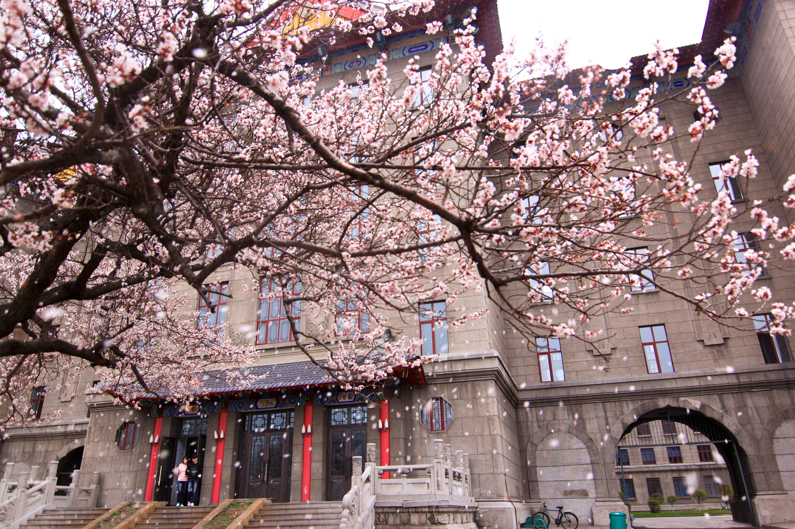

大工至善·大学至真
HiDaM: A Unified Data Model for High-definition(HD) Map Data
ICDE 2020
S320067075 王嘉蔚
2020年12月

Slide 2

目录
Contents
研究背景
数据模型
结论及意义
延时符

Slide 3

研究背景
自动驾驶汽车是实现智慧城市的重要部分。自动驾驶汽车的发展导致对高度精确和详细的机器可读地图的需求增加。为了满足这种需求，正在研究高清（HD）地图。HD地图是扩展的三维地图，往往会在驾驶环境中包含足够的详细信息，以供机器使用。商业公司和研究所对这个问题很感兴趣。几家公司已经定义了其商业高清地图格式，但是有观点认为现有的高清地图格式对研究不够友好。在这篇文献中，提出一种基于节点边缘模型的高清地图数据模型，这种模型对研究友好。
延时符

Slide 4
01
可以提供准确且详细的厘米级3D信息
01
现有的HD地图不适合用做研究
帮助车辆更好地确定其位置和方向，从而使自动驾驶汽车能够执行控制操作。
02
02
现有的商业HD地图模型是机密的，特定身份才能访问
现有HD地图优缺点
03
可以预测并避免超出传感器范围的潜在风险和障碍
03
为了便于研究，研究人员可能会更愿意定义自己的数据模型，这会降低数据的可重用性
当自动驾驶汽车需要为交通信号灯识别和速度标志识别之类的行为做出反应时，高清地图还能够存储先前的信息。
04
延时符

Slide 5
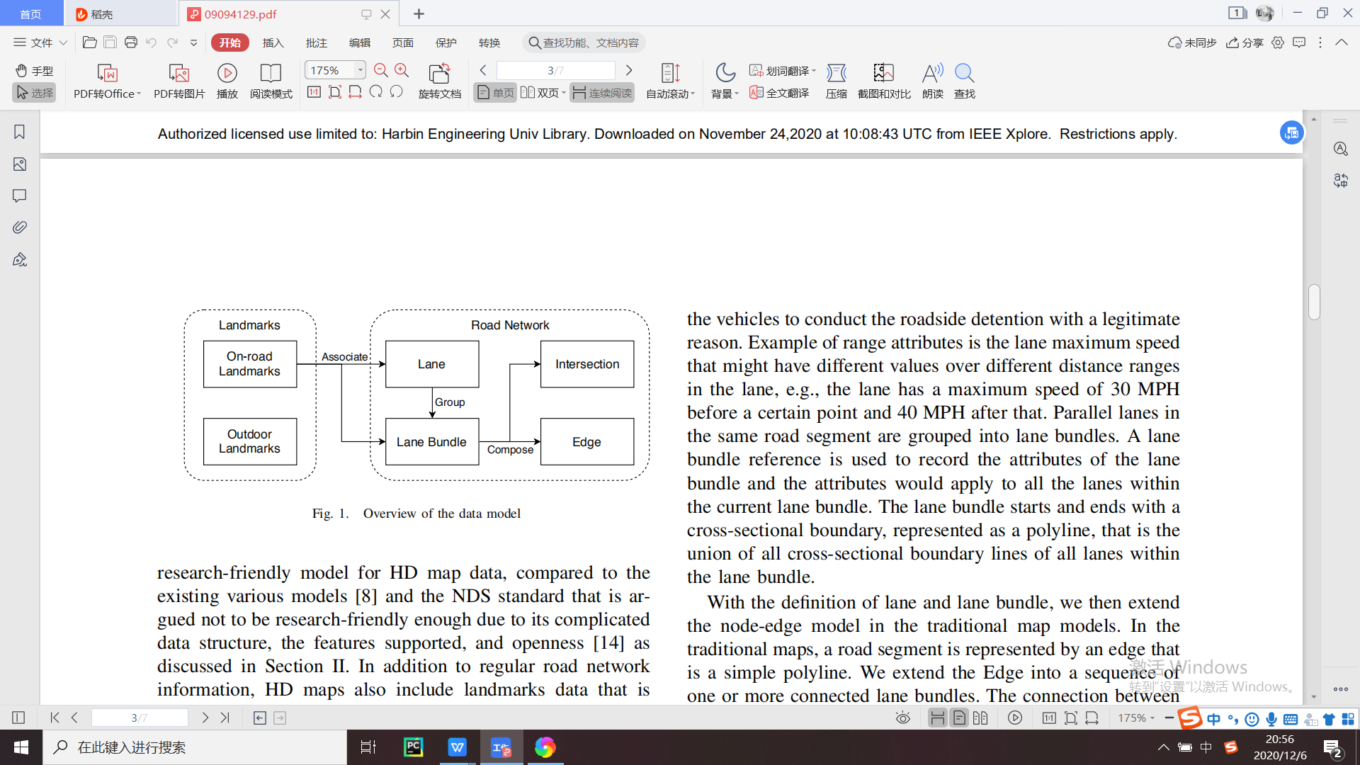
数据模型结构
这种数据模型由两部分组成：路网和地标。路网也由两部分组成：路口和路段。地标包括路标、交通信号灯等，在HiDaM模型中，地标分为道路内地标和道路外地标。
延时符

Slide 6
数据模型：路网
路网中的车道是该路段的截面，在地图中设计成具有边界的3D图像，边界记录了行车道的基本形状、高程。 参考车道系与每个车道均有关，帮助显示车道的方向并确定点属性和范围属性的位置。 车辆检查站就是一个点属性，警察可以要求车辆停止前进进行路边检查，不同车道具有不同的最大速度就是一个范围属性。同一路段中的平行车道叫做车道束，车道束参考用于标记车道束的属性，该属性对当前车道束中的所有车道均有效。
定义车道和车道束之后，扩展节点边缘模型。 在传统地图中，路段以一条简单的折线表示。 我们将Edge扩展为一个或多个相连车道束的序列。 两个车道束之间的连接用相同的横截面边界折线表示。 当且仅当B2的开始边界是B1的结束边界时才连接两个车道束B1和B2，反之亦然。 除此以外，传统地图中的节点代表路段之间的路口。 在我们的模型中，路口是一组根据路口类型不同（例如4路，3路或2路路口）的重叠车道束。 交叉路口中的每个车道束在相同方向或在角度方向（例如垂直方向）上连接属于两个不同道路段的两个车道束。
延时符

Slide 7
数据模型：地标
地标包括驾驶环境中的物体。 在这个数据模型中将地标分为两类：路内地标和路外地标。
道路地标代表在道路段或交叉路口内且是行车道路一部分的地标，例如车道标志，交通信号灯，道路标志和护栏。 道路地标具有某些属性，可能会导致沿特定方向的车道或车道束的属性发生变化。 例如，车道标记将确定车辆是否可以通过某些车道边界转弯或超越另一辆车辆，并且在特定车道或车道束的速度标志变化。
路外地标代表存在于道路空间中但不属于道路网一部分的其他真实对象，例如建筑物，树木，停车场，照明设备和公园。 这些对象类型很多而且对于HD地图使用者而言可能具有不同的用法。 例如，树木和灯光可以进行定位，而停车场和公园可以用作路线目的地。
延时符

Slide 8
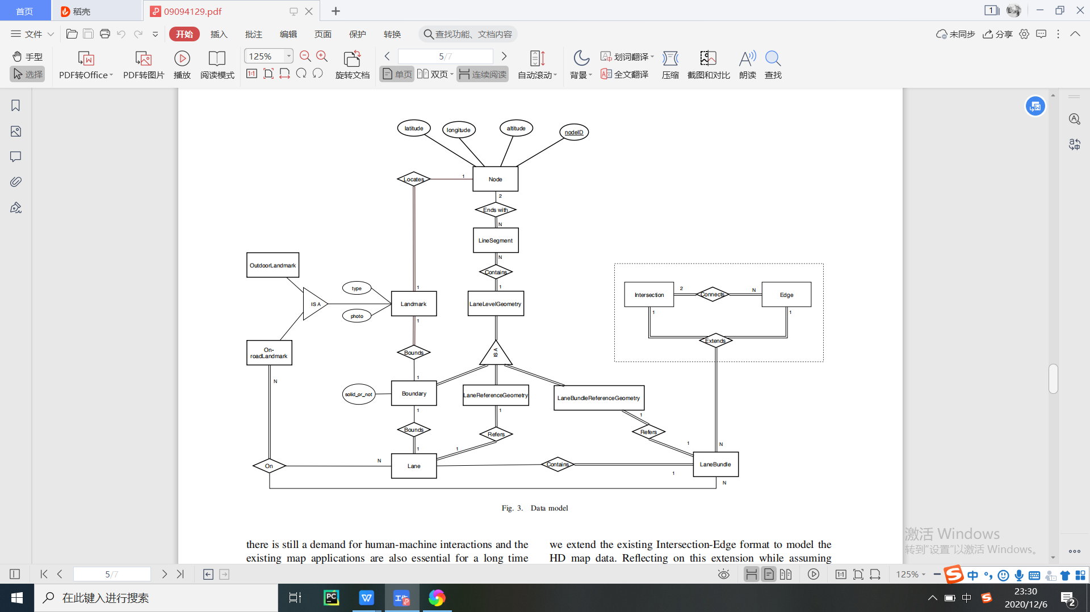
数据模型示意图
延时符

Slide 9
数据模型
以传统节点边缘模型为原型添加车道束，这样就可以添加车道级信息。 为了在车道和车道束上定义属性，参考系需要与每个实体相关联。 参考系就是用空间坐标来表示地图模型中的信息。每个车道（束）参考系都具有方向来表示车道（束）的方向。在这个数据模型中使用距参考系起点的相对距离来定义属性，属性可以是点属性（例如U形转弯点或车辆检查点），也可以是范围属性（例如道路上限速的范围）。每个车道边界与描述其特征的属性相关联，比如，它是连接来自不同车道束的两个车道还是连接同一车道中的两个平行车道的边界车道束。边界，车道参考系和车道束参考系被定义为车道级参考系的子类。 车道级参考系是线段实体的子实体，该实体连接一系列节点。 节点表示三维空间中的一个点，其属性包括其纬度，经度和海拔高度，并且是数据模型的基本实体。
地标由单个节点确定，并且节点充当地标的中心点。 本文提议将图片作为地标的属性之一与自动驾驶车辆上的摄像头和传感器配合使用，预先拍摄的图片可以在车辆自定位，交通标志识别和交通信号灯识别等应用中发挥重要作用。 存储高分辨率照片被存储，以减少传感器的识别时间，从而节省计算能力并提高安全性。 道路内地标与车道和车道束相关联。 速度标志就是道路内地标，速度标志由3D点云表示，该点云描述了现实世界中对象的形状和大小。 道路外地标与车道或车道束无关，因为它们对属性没有影响。 一棵树就是一个道路外地标，树的节点和边界代表该树位于道路的车道束的附近。 可以定义更详细的信息，例如树的轮廓和代表树形状的3D点云。尽管道路外地标不与道路网络直接关联，但是有关这些地标的位置和形状的信息可用于定位和避免突发事件。
延时符

Slide 10
数据模型优势
兼容性
该模型是为了方便自动驾驶汽车而提出的模型，但是短时间内无法做到自动驾驶汽车的全覆盖，所以人机交互对于现有HD地图数据模型依然很重要。本文提到的模型可以做到这一点，它所定义的实体及属性均可以对应到传统HD地图模型中，解决了兼容的问题。
优势
可简化性
该模型可以根据需要对模型进行简化且对模型影响较小
新HD地图数据模型其他应用
该模型除了可以使用在无人驾驶汽车导航中，还可以在很多需要精细信息的情况下使用。比如一项林业研究利用谷歌街道图像来识别在加拿大温哥华遭受破坏的树木类型、通过分析来自不同时间快照的数据来研究城市地区和人类迁移的发展。
延时符

Slide 11
结论与意义
该文献通过扩展传统地图数据模型中现有的节点边缘结构，提出了一种易于研究的标准高清地图数据方案。同时该模型可以与现有应用程序兼容，而且还可以用于其他应用程序。同时，管理和这种数据模型的有效更新也在其中。
简而言之，构建高清地图的工作将为来自不同学科的研究人员研究不同的问题提供便利。高清地图由于其具有详细的信息，因此地图数据量巨大。 当前，有效的数据管理以及格式的紧凑性和效率也有改进的空间。 这些缺点可能会阻止HD地图取代现有的数字地图，但是随着通信技术和数据访问技术的发展将会有更加光明的前景。
延时符

Slide 12

谢 谢 观 看

